Slide 1
Deep Learning Final Project
U10916040 陳冠廷

Slide 2
Human Activity Recognition Using Smartphones Data Set
人類活動識別 (HAR)
是使用傳感器以根據人的運動痕跡
預測一個人正在做什麼的問題。
傳感器位於受測人員身上，例如使用智能手機，
通常記錄三個維度（x、y、z）的加速度數據。
並利用從各種來源中找到的特徵來完成動作識別。

Slide 3
UCI Data Set來源
來自義大利熱那亞大學，並在他們 2013 年的論文“使用智能手機進行人類活動識別的公共領域數據集”中進行了完整描述。該數據集在他們 2012 年題為“使用多類硬件友好支持向量機的智能手機上的人類活動識別”的論文中使用機器學習算法建模。
實驗進行已被影片記錄並以手動標記數據。獲得的數據集被隨機分成兩組，其中 70% 的志願者被選擇用於生成訓練數據和 30% 的測試數據。
開展的六項活動如下：
步行
走上樓
走下樓
坐著
站著
躺著

Slide 4
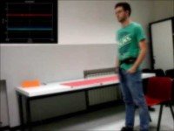
數據收集自 30 名年齡在 19 至 48 歲之間的受試者，他們佩戴記錄運動數據的腰間智能手機時進行 6 種標準活動中的一種。記錄每個受試者活動，並從這些影片中標記運動數據。
影片如右
以 50 Hz（即每秒 50 個數據點）記錄觀察結果。每個受試者執行兩次活動序列，
一次將設備放在他們的左側，
一次將設備放在他們的右側。

Slide 5
1.加載數據

Slide 6
Inertial Signals(慣性訊號)
x、y 和 z 軸的重力加速度數據文件：total_acc_x_train.txt、total_acc_y_train.txt、total_acc_z_train.txt。
x、y 和 z 軸的身體加速度數據文件：body_acc_x_train.txt、body_acc_y_train.txt、 body_acc_z_train.txt。
x、y 和 z 軸的體陀螺儀數據文件：body_gyro_x_train.txt、body_gyro_y_train.txt、body_gyro_z_train.txt。
我們將把注意力集中在“慣性訊號”中的數據，
這在開發可以學習合適表示的機器學習模型時最有用，
因為是最直接的特徵數據，而不是使用特定領域的特徵工程。
檢查數據文件顯示列由空格分隔，值似乎縮放到範圍 -1、1。
此縮放可以通過dataset提供的README.txt文件中的註釋得知。
現在知道我們有什麼數據，我們可以弄清楚如何將它加載到內存中。

Slide 7
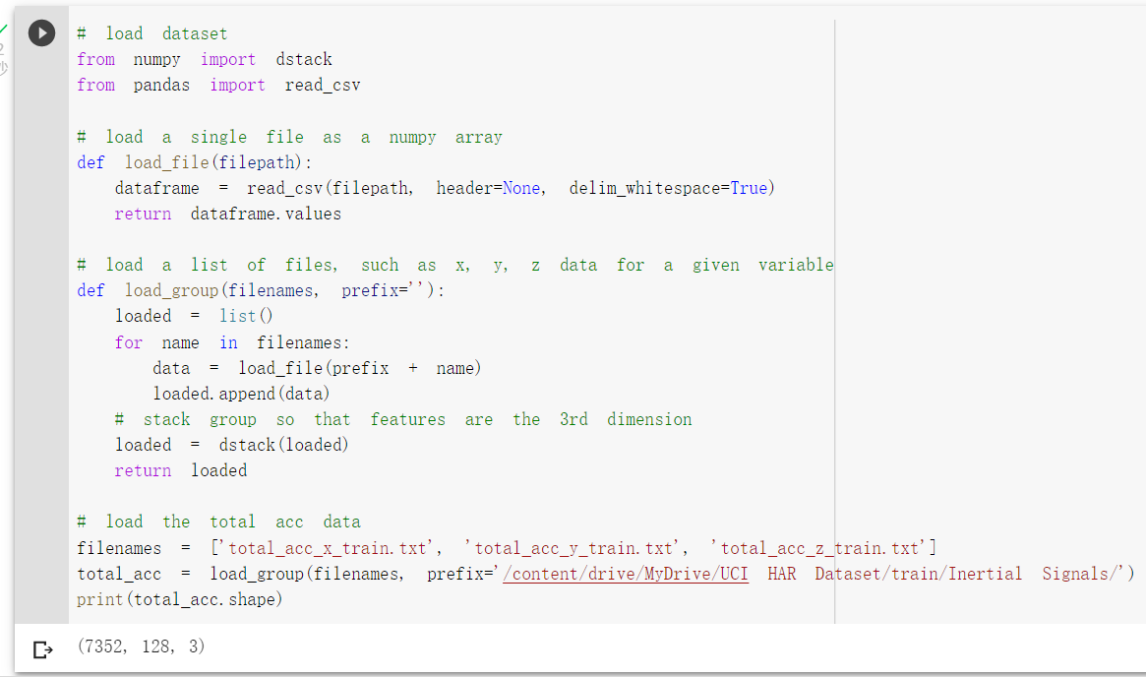
使用read_csv()加載三個檔案並回傳成Numpy陣列。 使用dstack()將三陣列合併使特徵的3維xyz堆疊成1維陣列。 可以看到訓練數據由 7,352 行組成，其中每行有 128 個觀察值。
Notes:
3即3維

Slide 8
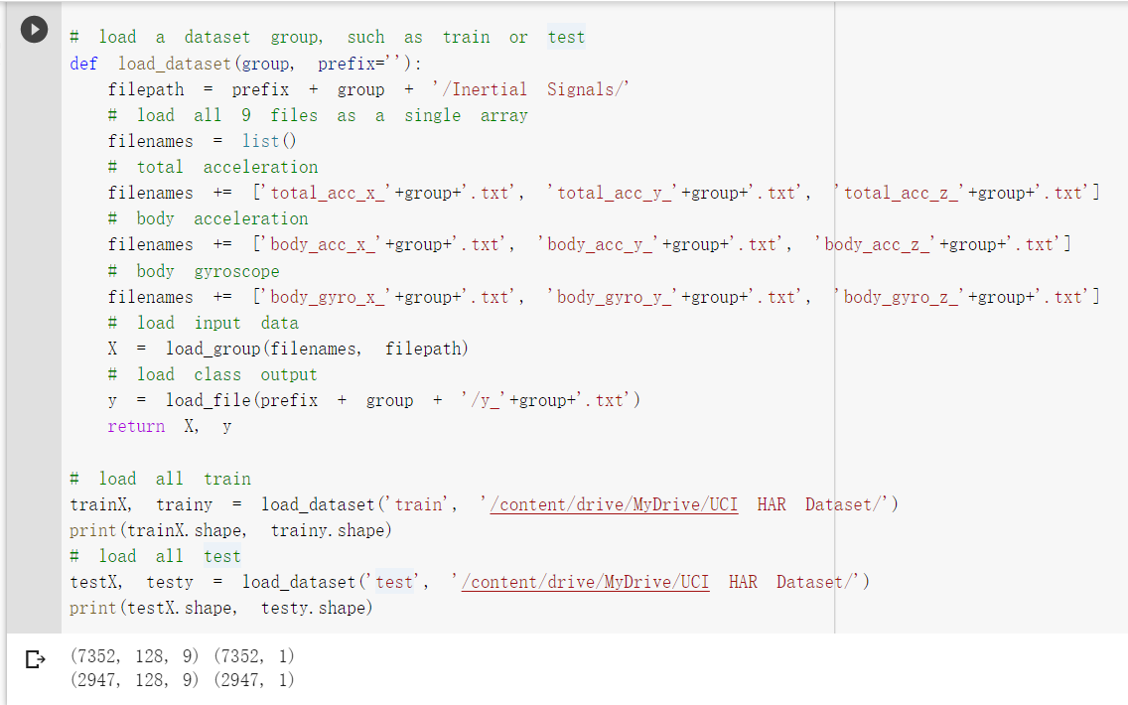
接著擴大範圍，加載的所有 9 個數據文件的列表， 用load_dataset()將它們加載為具有 9 個特徵的 NumPy 數組， 然後加載包含輸出類的測試組與訓練組。
Notes:
訓練數據 7,352 行128 個觀察值。測試數據 2,947 行128 個觀察值。9輸入1輸出

Slide 9
2.六項活動平衡

Slide 10
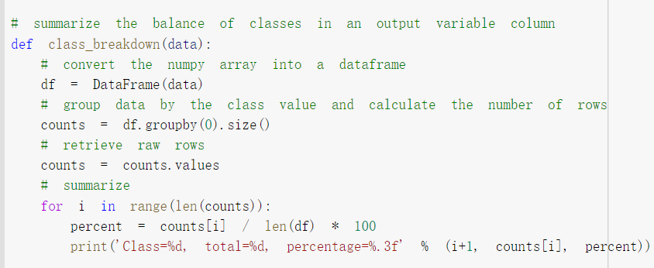
為了調查每項活動的平衡。 先假設 30 名受試者中的每一個都執行了六項活動中的每一項。 確認這種期望既可以檢查數據是否確實平衡，使建模更容易，也可以確認我們正在正確加載和解釋數據集。
Notes:
類似PIE CHART

Slide 11
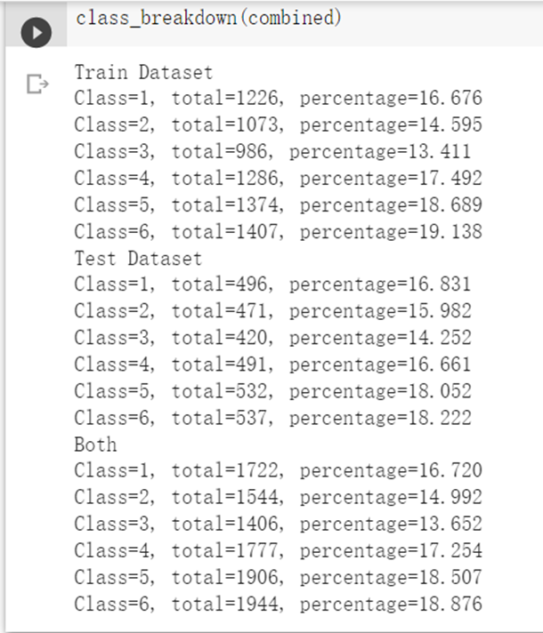
每個特徵分佈相似，在 13%~19% 之間。訓練和測試集的結果也相似。 如果每個訓練和測試集以及每個目標特徵分佈是平衡的， 那麼使用此數據集是相對安全的。
函數class_breakdown()實現了此調查，
首先將提供的 NumPy 陣列包裝在 DataFrame 中，
按特徵值進行分組，計算每組的大小（行數）。
然後匯總結果，包括累計數量和百分比。

Slide 12
3.為一個主題繪製時間序列數據

Slide 13
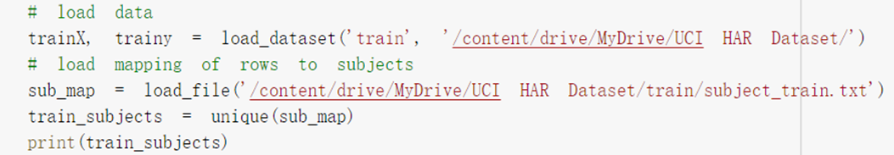
我們正在處理時間序列數據，因此導入檢查創建原始數據的線圖。 原始數據由每個變量的時間序列數據組成，有 50% 的重疊。 這表明除非刪除重疊，否則會在觀察結果中看到重複的線圖。
Output：
[ 1 3 5 6 7 8 11 14 15 16 17 19 21 22 23 25 26 27 28 29 30]
我們可以在“ train ”目錄中加載“ subject_train.txt ”，該目錄提供行到其所屬主要活動的映射。
並使用load_file()函數加載此文件。
加載後，使用unique() NumPy 函數來檢索訓練數據集中唯一的主要活動的列表。

Slide 14
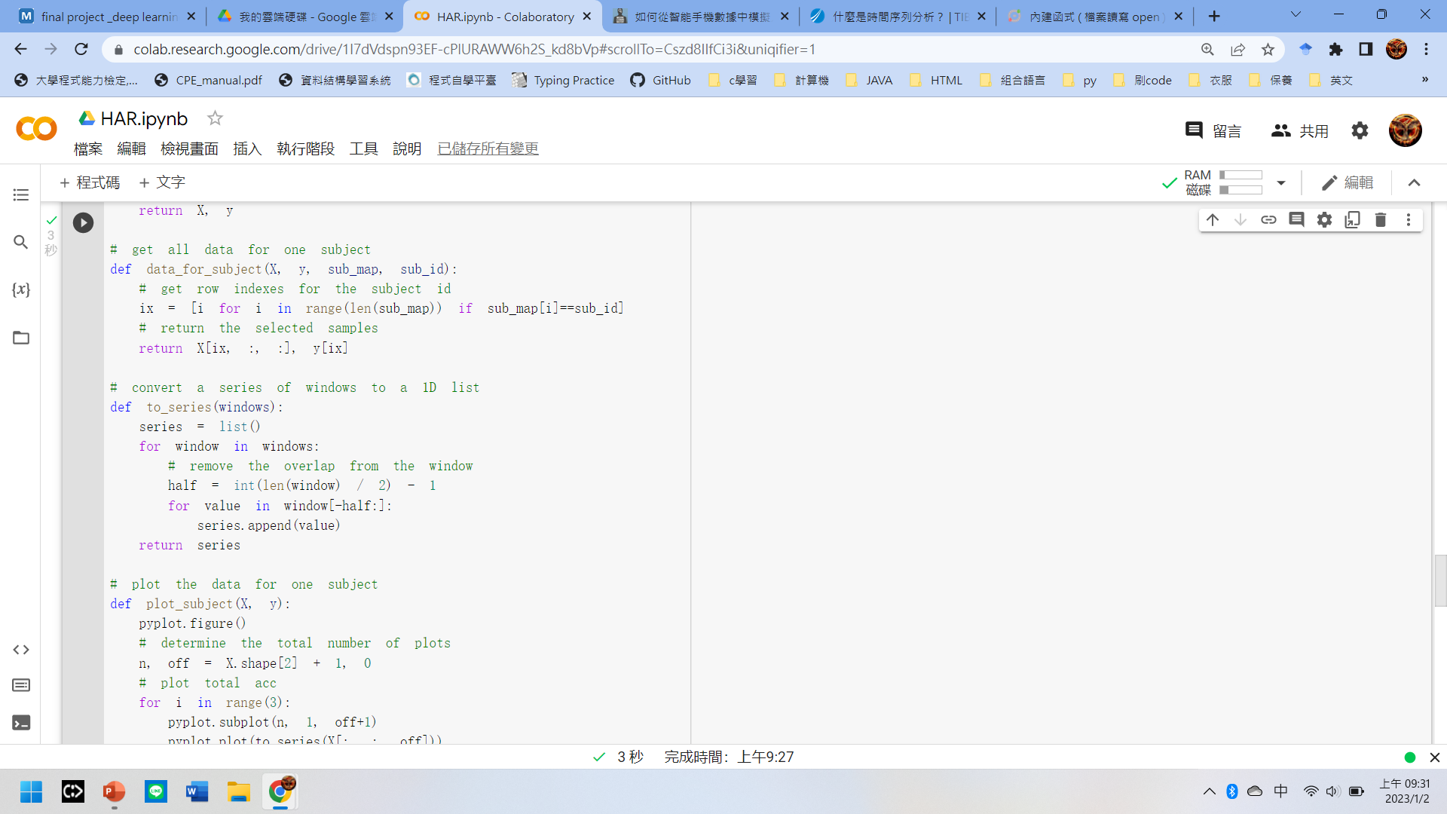
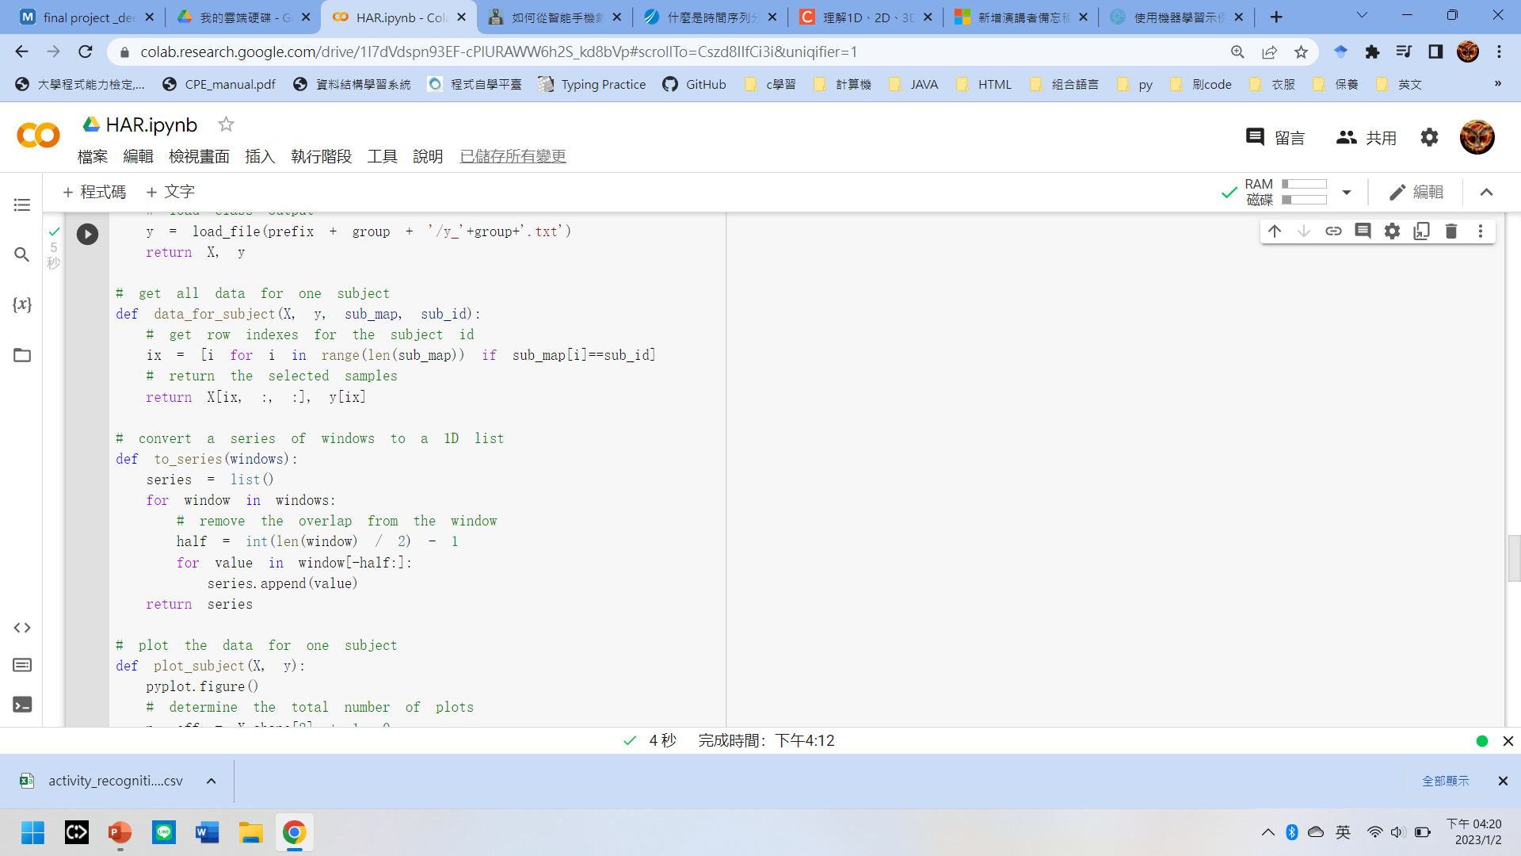
data_for_subject()函數實現了這個行為。 它將獲取加載的訓練數據、我們感興趣的主題及主題的索引， 並將其return to主題的X和y數據。
有了一個主題的數據，我們可以繪製它。數據由重疊的window組成。
我們可以編寫一個函數來消除這種重疊，
並將給定參數的window壓縮成一個長序列，以便直接繪製為1D線圖。
下面的to_series()函數給定參數（window陣列）實現消除重疊的行為。

Slide 15
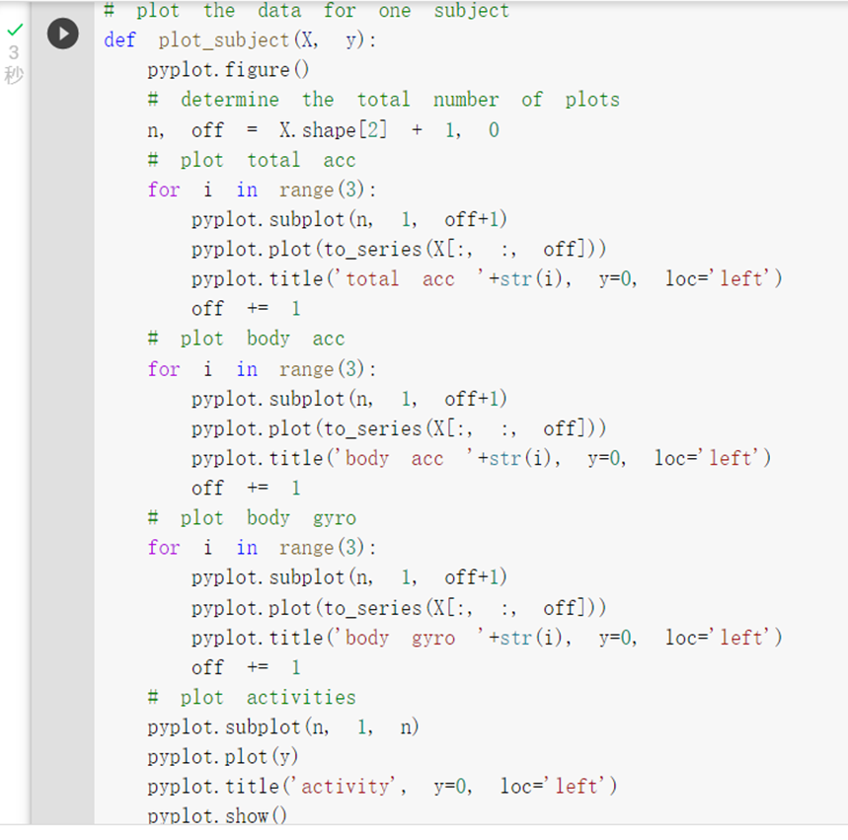
消除重疊後，我們有足夠的數據來繪製數據圖。
依次繪製受試者的九個變量中的每一個和活動水平的最終圖。
每個系列將具有相同數量的時間長（x 軸長度341），
因此，為每個變量創建一個子圖並垂直對齊所有圖，
這樣我們就可以比較每個變量的移動。
下面的plot_subject()函數為單個主題的X和y數據。
該函數變量順序與在load_dataset() 加載的順序相同。
每個圖還添加了一個標題，以免搞混正在看的內容。

Slide 16
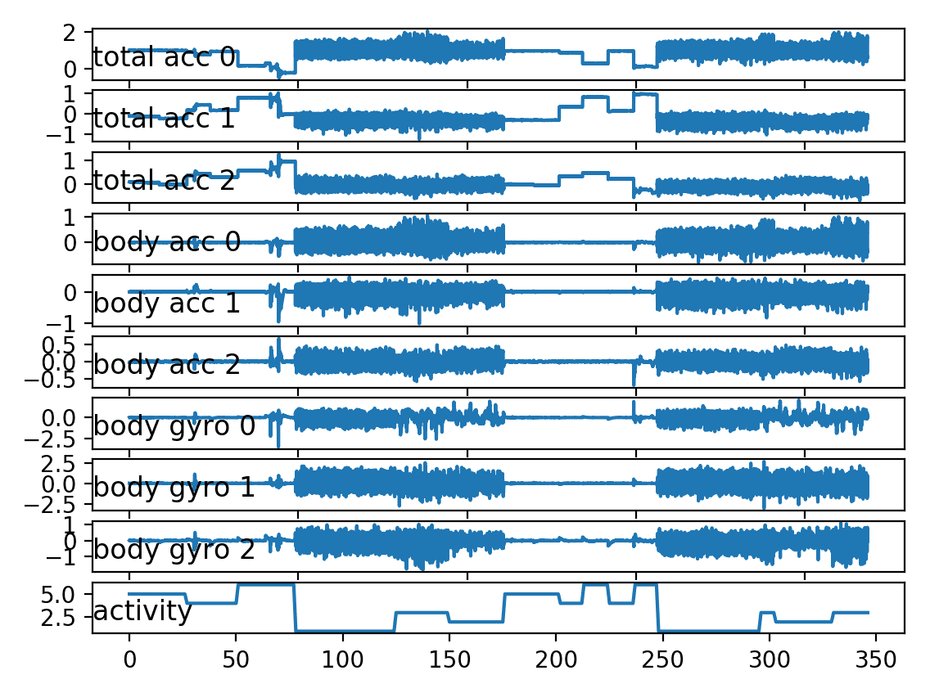
第一個主題的數據樣本，並創建一個包含 10 個圖的圖形，九個輸入變量和輸出類中的每一個。
在圖中，我們可以看到與活動 1、2 和 3 ( 步行及步行上下樓 ) 對應的大動作。
，和活動 4、5 和 6（坐、站和躺）對應出更小的活動（即一條相對直線）。
大
小

Slide 17
4.繪製每個主題的直方圖

Slide 18
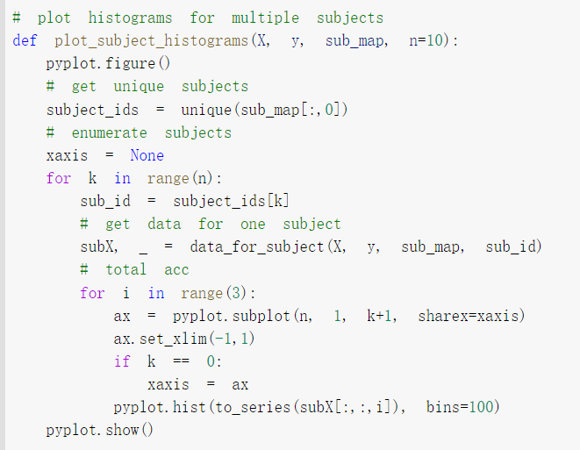
隨著問題的確定，我們使用一些受試者的數據來預測其他受試者運動的活動。
我們知道數據在 -1 和 1 之間縮放，表明檢測到每個受試者的運動幅度將是相似的。
可以通過繪製和比較受試者運動數據的直方圖來檢查他們是否執行相同的動作。
一種有用的方法是為每個受試者創建一個圖並繪製給定數據的三軸，
然後對多個受試者重複此操作。
可以修改這些圖以使用相同的軸並水平對齊，以便比較每個變量在受試者中的分佈。
plot_subject_histograms()函數實現了這個行為。
為每個主題創建一個圖，
並將一種數據類型的三個變量繪製為
具有 100 個 bin 的直方圖，以幫助使分佈明顯。
每個繪圖共享相同的軸，該軸固定在 -1 和 1 的邊界處。

Slide 19
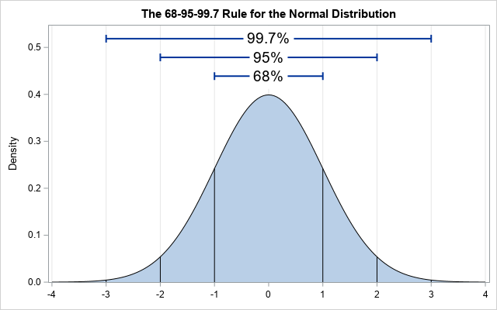
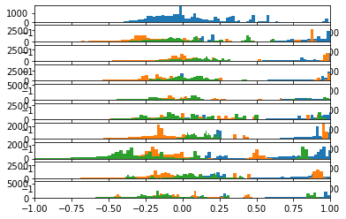
x、y 和 z 分別是藍色、橙色和綠色。 我們可以看到給定軸的分佈確實呈現高斯分佈， 並看到一些分佈對齊（例如中間的主要組在 0.0 左右）， 這表明受試者之間的運動數據存在一些連續性，至少對於此數據而言。
總加速度

Slide 20
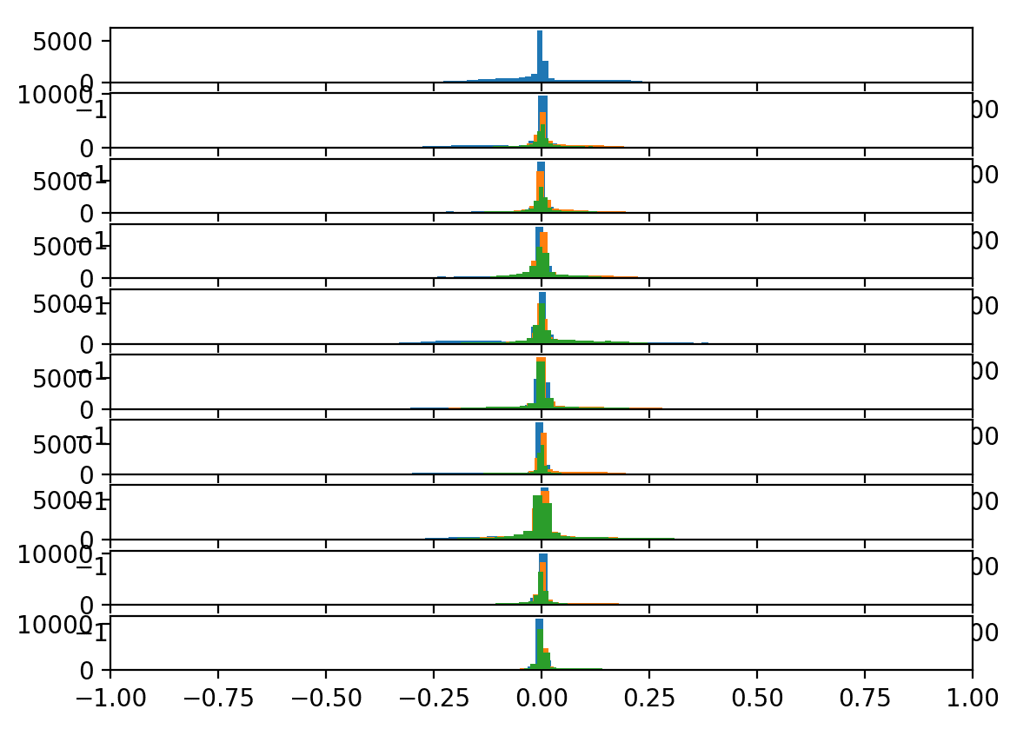
更新plot_subject_histograms()函數來繪製身體加速度的分佈。 我們可以看到所有數據在一個主題內和跨主題的軸上聚集在 0.0 左右。這表明數據是居中的。受試者之間的這種強烈一致性有助於建模， 並且表明總加速度數據中受試者之間的差異可能沒有那麼大的幫助。
身體加速度

Slide 21
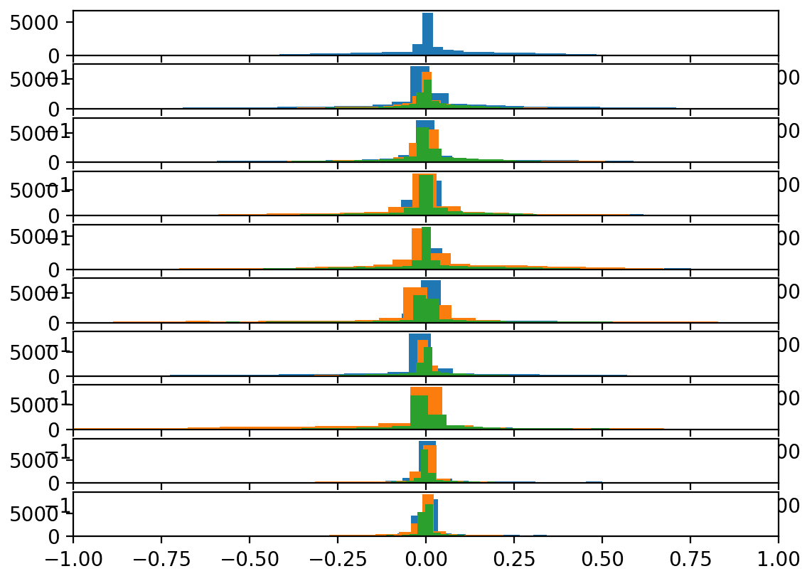
最後再次更新，我們可以為陀螺儀數據生成一個最終圖。 運行示例顯示與身體加速度數據非常相似的結果。 分佈稍微寬一點，尾巴更粗，但對於跨對象建模運動數據而言， 是一個令人鼓舞的發現。
身體陀螺儀

Slide 22
5.繪製每個活動的直方圖

Slide 23
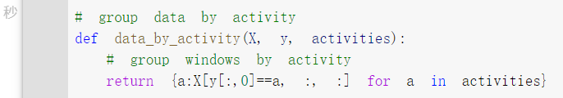
最簡單的情況是區分單個主題的活動。 對此進行調查的一種方法是按活動查看受試者的運動數據分佈。 我們希望看到單個受試者不同活動的運動數據分佈有所不同。 首先，我們必須按活動對主題的數據進行分組。 下面的data_by_activity()函數實現了這個行為。

Slide 24
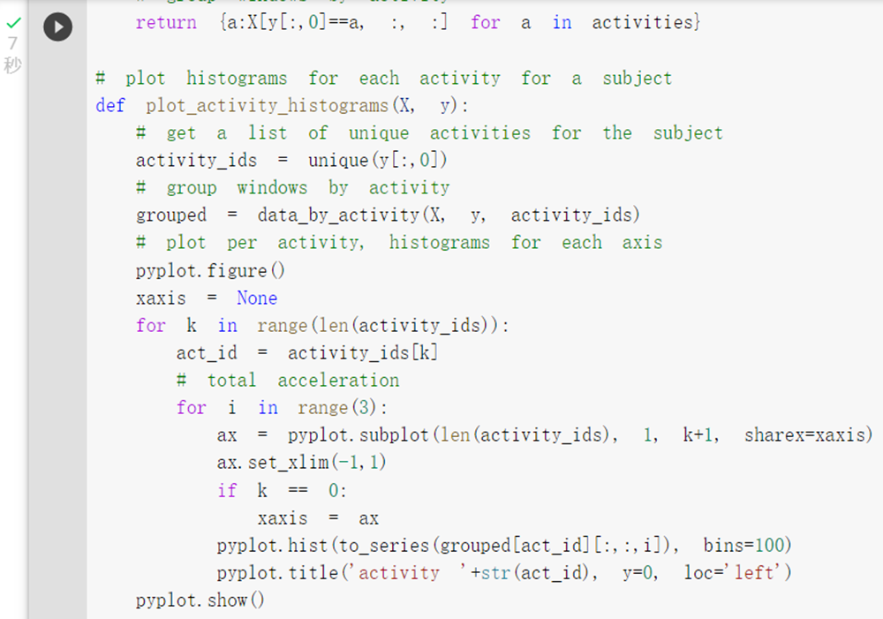
plot_activity_histograms()函數為給定主題的數據實現此行為。 首先，數據按活動分組，然後為每個活動創建一個子圖， 並將數據類型的每個軸添加為直方圖。 該函數僅列舉數據的前三個特徵，即總加速度變量。

Slide 25
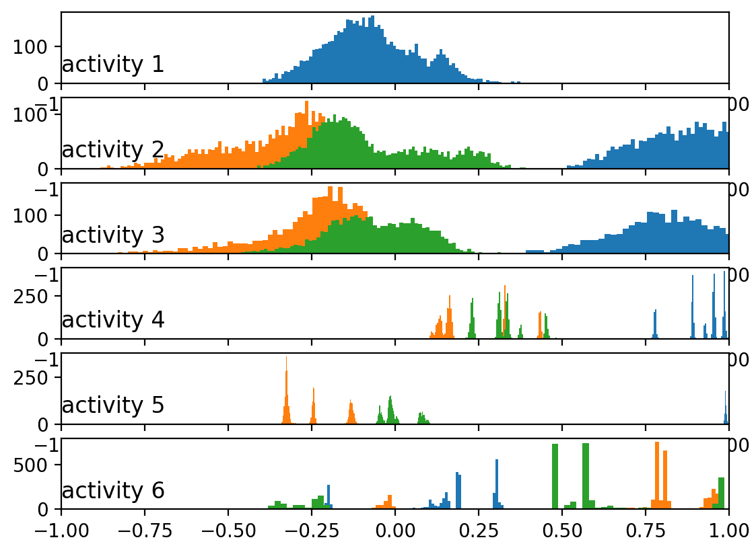
運行該示例會創建包含六個子圖的圖， 一個用於訓練數據集中第一個主題的每個活動。 總加速度數據的每個 x、y 和 z 軸分別具有藍色、橙色和綠色直方圖。 我們可以看到每個活動都有不同的數據分佈， 大運動（前三個活動）與靜止活動（後三個活動）之間存在顯著差異。 前三個活動的數據分佈看起來呈高斯分佈， 可能具有不同的均值和標準差。 後者活動的分佈看起來是多模態的（即多個峰）。

Slide 26
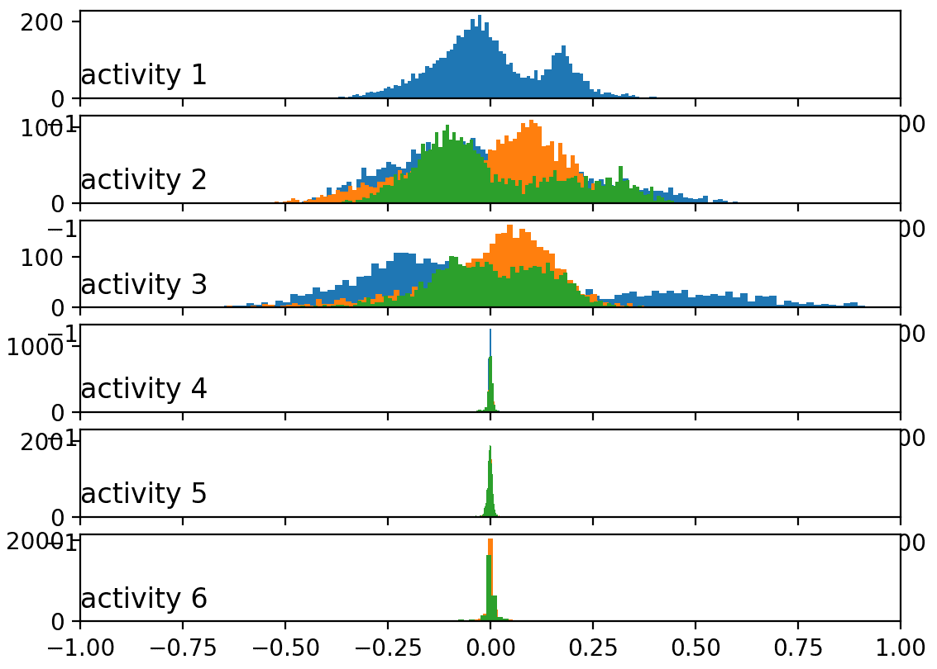
使用更新版本重新運行相同的示例，該版本改為繪製身體加速度數據。 在這裡，我們可以看到更多類似的活動分佈在運動與靜止活動之間。 在運動活動的情況下，數據看起來是雙峰的， 在靜止活動的情況下，數據可能是高斯分佈或指數分佈。 我們看到的按活動劃分的總加速度分佈與身體加速度分佈的模式 反映了我們在上一節中看到的跨主題的相同數據類型。 也許總加速度數據是區分活動的關鍵。

Slide 27
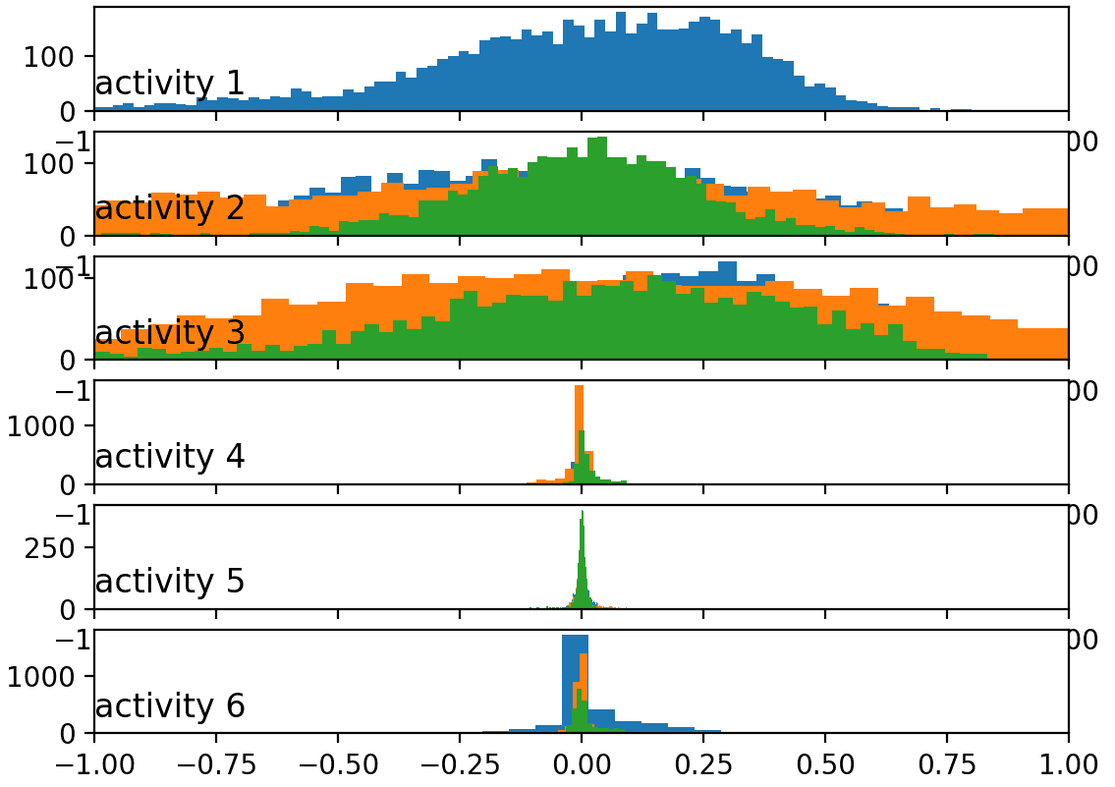
最後，我們可以再次更新示例以繪製陀螺儀數據的每個活動的直方圖。 運行該示例會創建與​​身體加速度數據具有相似模式的圖， 儘管對於運動中的活動顯示底部較大的高斯分佈而不是雙峰分佈。

Slide 28
所有這些圖都是為第一個主題創建的， 如果希望看到其他主題跨活動的運動數據的類似分佈和關係。 接著進行最後一步。

Slide 29
6.繪製活動持續時間箱線圖

Slide 30
最後一個要考慮的領域是受試者在每項活動上花費的時間。 這與各活動的平衡密切相關。如果活動（類）在數據集中通常是平衡的，那麼我們期望給定主題在過程中的活動平衡也將得到合理的平衡。
可以通過計算每個受試者在每項活動上花費的時間（以樣本或行為單位）
並查看每項活動的持續時間分佈來確認這一點。
查看此數據的一種簡便方法是將分佈總結為箱線圖，
顯示中位數（線）、中間 50%（箱）、數據的一般範圍作為四分位間距和異常值作為點。
函數plot_activity_durations_by_subject()通過首先按主題拆分數據集，
然後按活動拆分主題數據並計算在每個活動上花費的行數來實現此行為，
最後為持續時間測量的每個活動創建一個箱線圖。

Slide 31
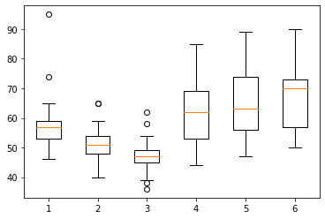
每個箱線圖總結了訓練數據集中的受試者在每個活動上花費的時間。 我們可以看到受試者在靜止活動（4、5 和 6）上花費的時間更多， 而在運動活動（1、2 和 3）上花費的時間更少， 其中 3 的分佈最小，或者說花費的時間最少.
顯示了活動之間的類似關係。
這是令人鼓舞的，
表明測試和訓練數據集確實
可以合理地代表整個數據集。

Slide 32
參考來源：
https://machinelearningmastery.com/how-to-model-human-activity-from-smartphone-data/

Slide 33
Neural DEsigner

Slide 34
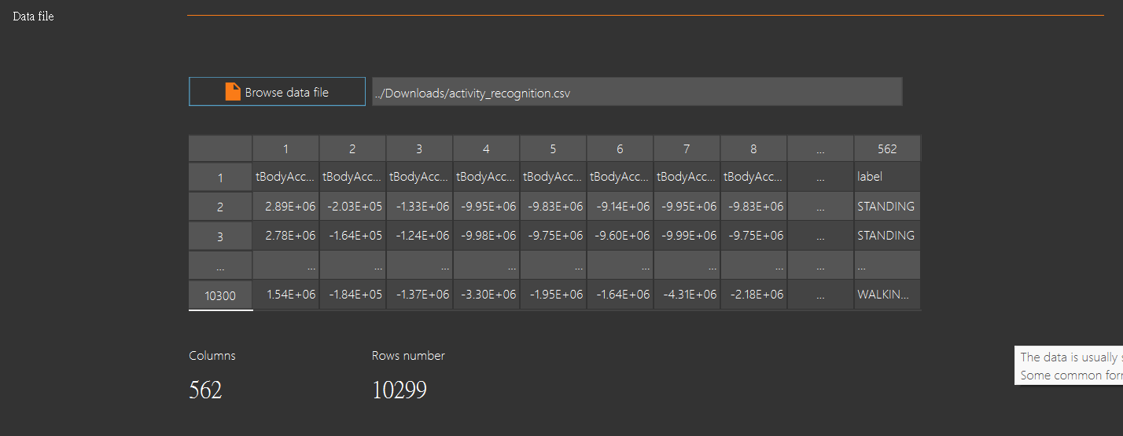
參考neural designer官網Example https://www.neuraldesigner.com/learning/examples/activity-recognition 共有10299列數據及該數據特徵561行 使用特徵工程從每個數據中提取了人類活動識別領域常用的一些時間和頻率特徵。 結果是一個包含 561 個元素的特徵向量。

Slide 35
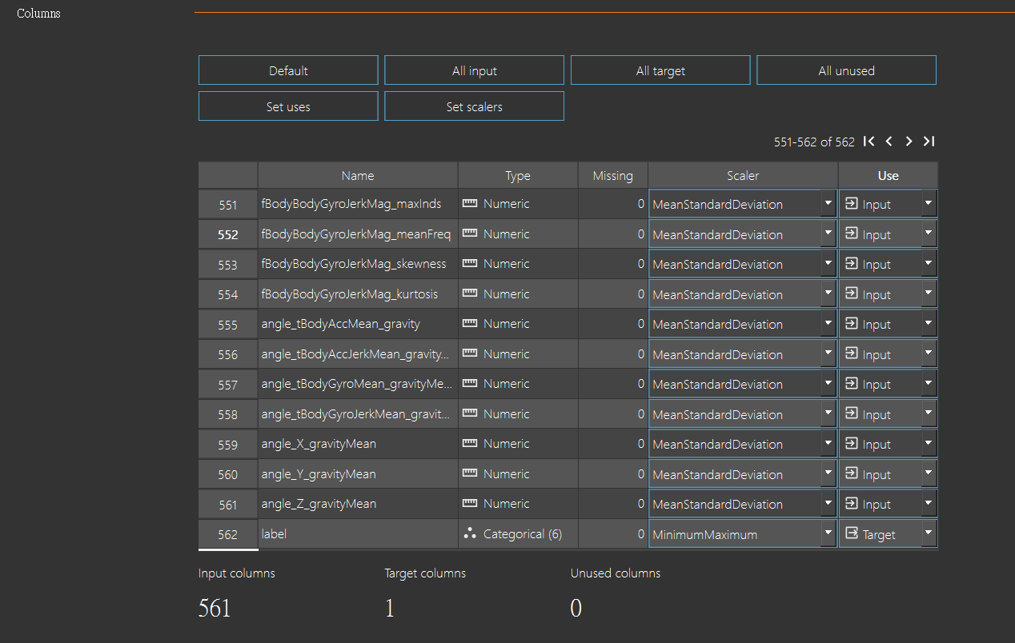
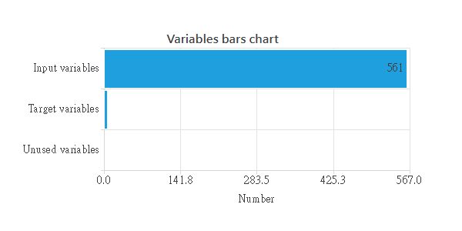
Target column 即為我們想要預測一個分類變量
（步行、步行上樓、步行下樓、坐著、站著或躺著）。

Slide 36
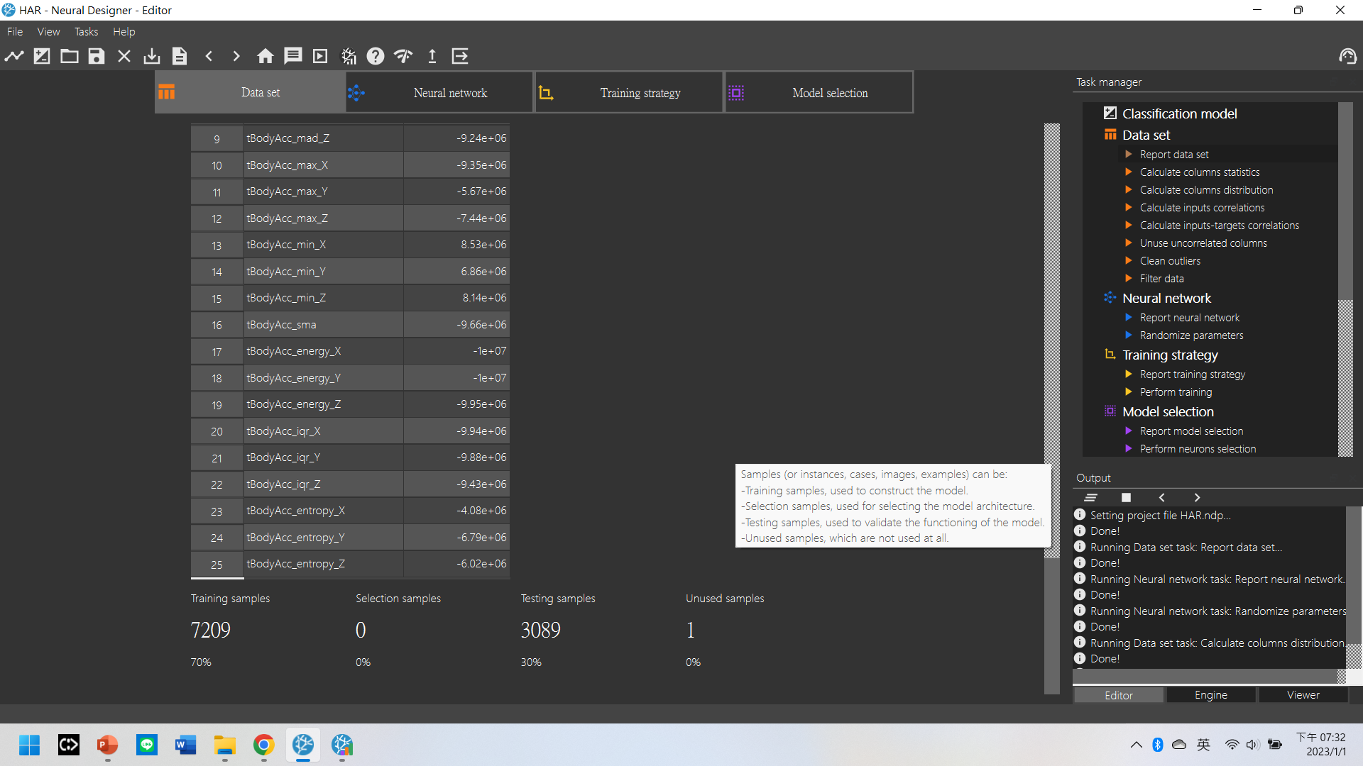
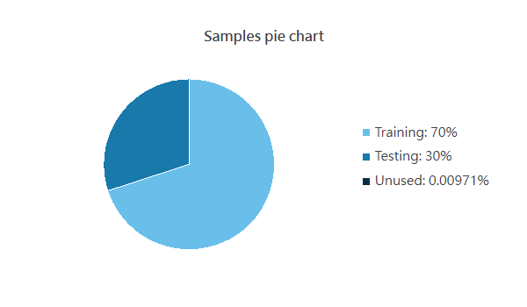
將數據隨機分為
訓練 (70%)
測試 (30%)

Slide 37
Neural designer功能
Data distribution
通過計算數據分布，我們可以看到數據中屬於每個類的實例數。
Neural
network
人的活動模型將是一個神經網路，包含縮放層、感知器層和概率層。
Training strategy
用於執行學習的程序稱為訓練策略。將訓練策略應用於神經網絡以獲得最佳性能。
Testing analysis
訓練模型後，我們將執行測試分析以驗證其預測能力。

Slide 38
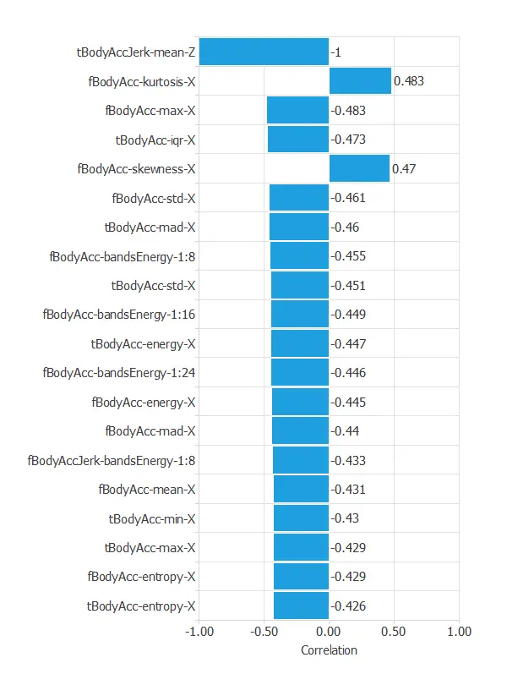
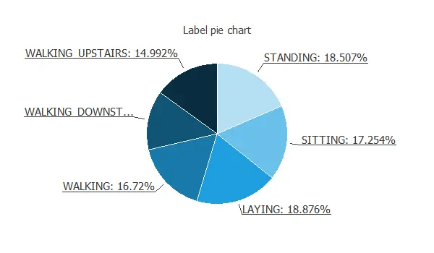
Data distribution
Notes:
還可以計算輸入-目標相關性，以查看哪些信號可以更好地定義每個活動。

Slide 39
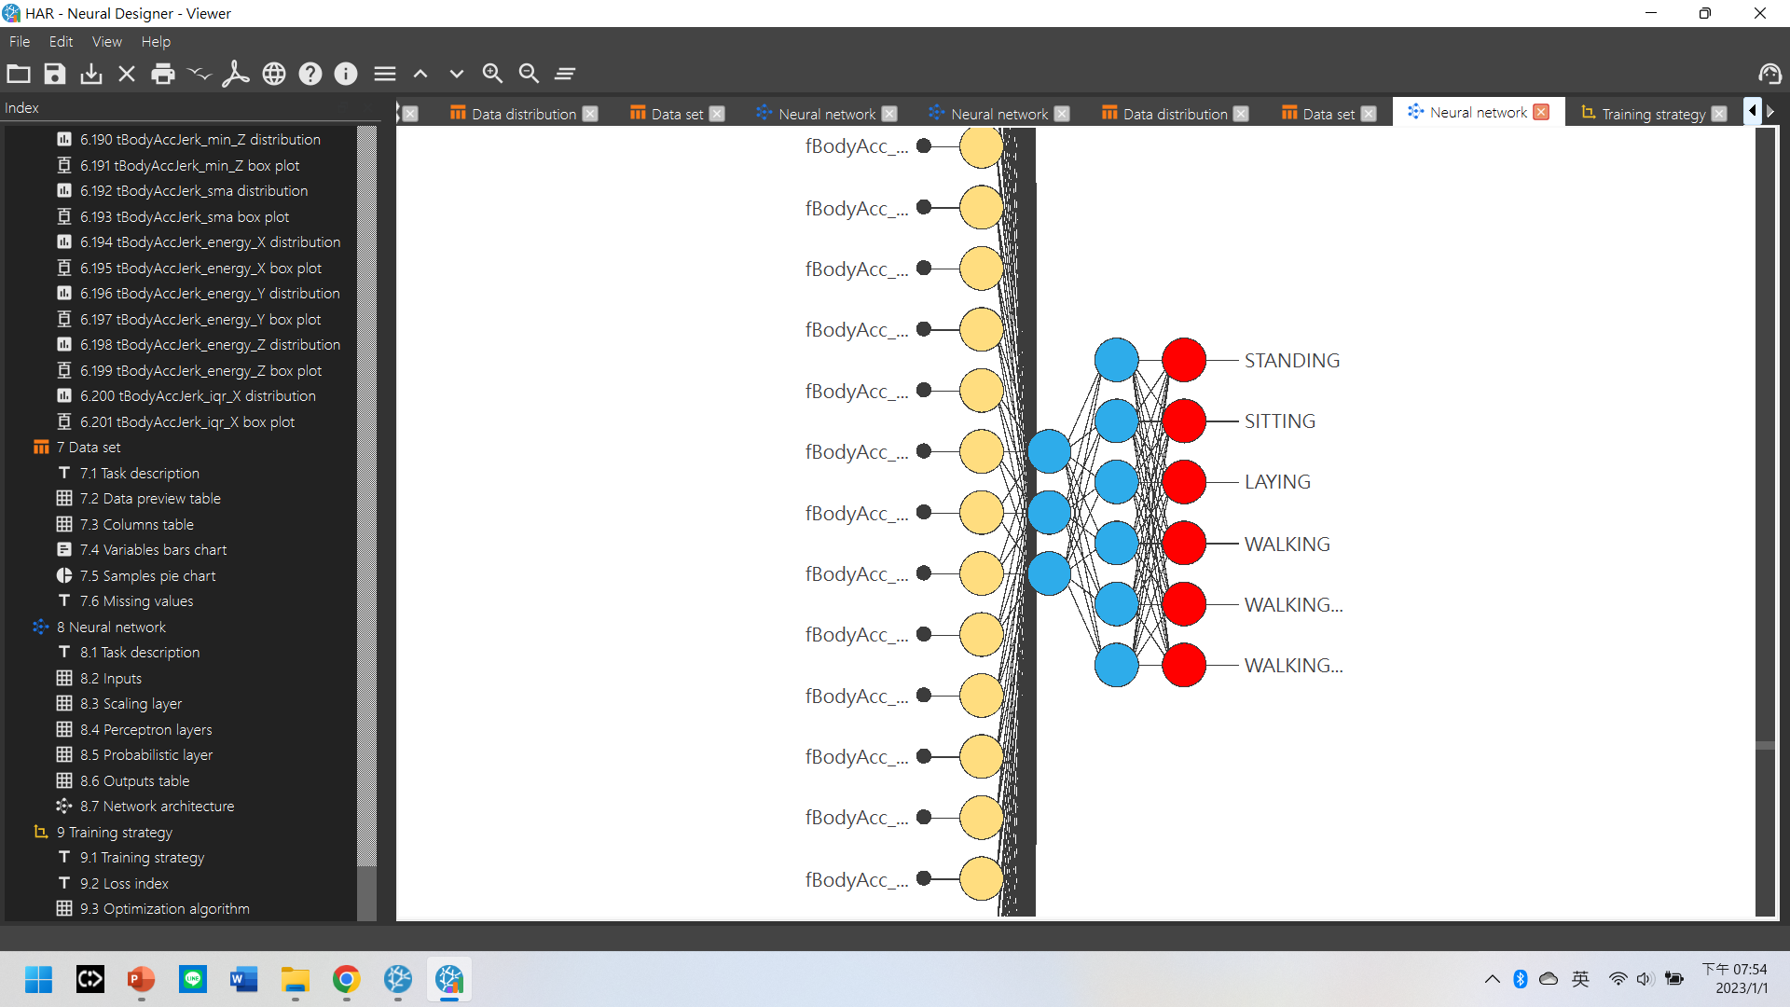
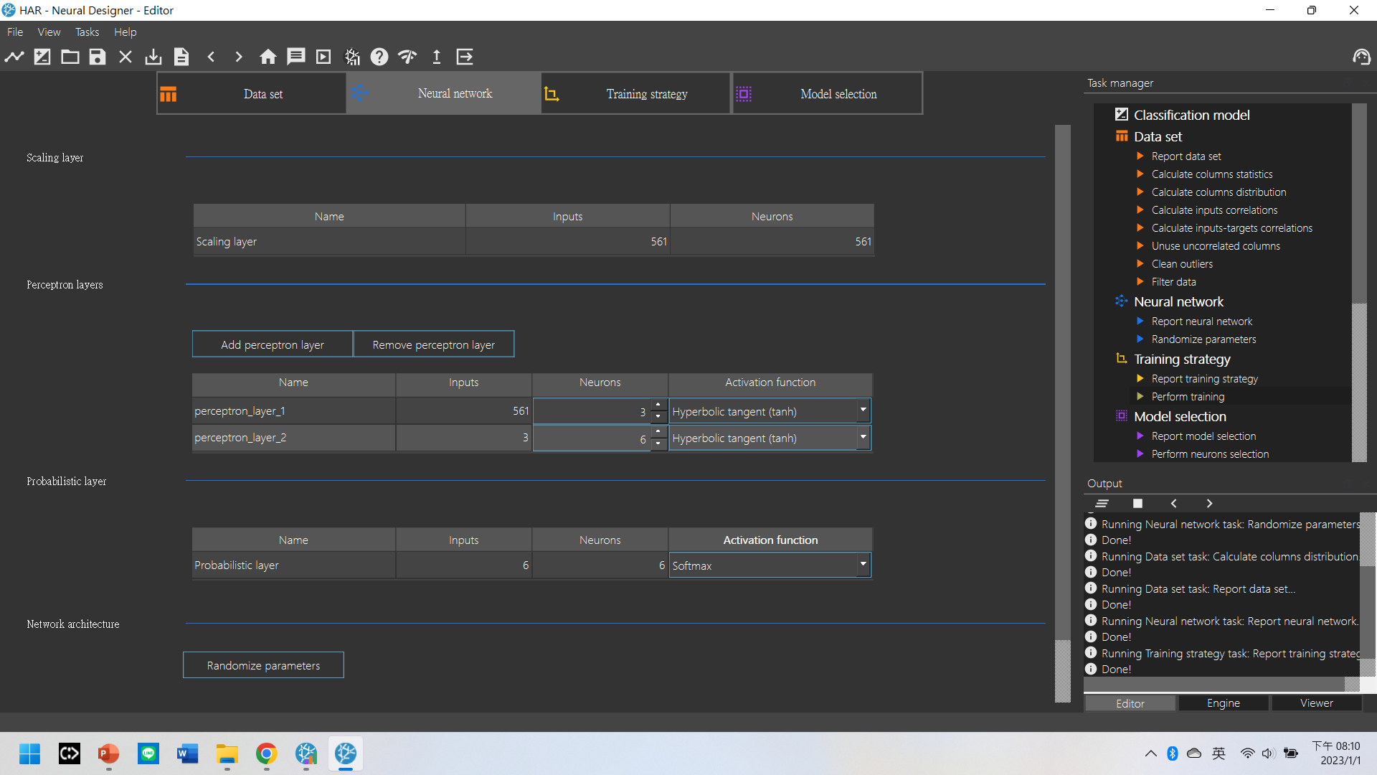
Neural network
Notes:
probabilistic概率的

Slide 40
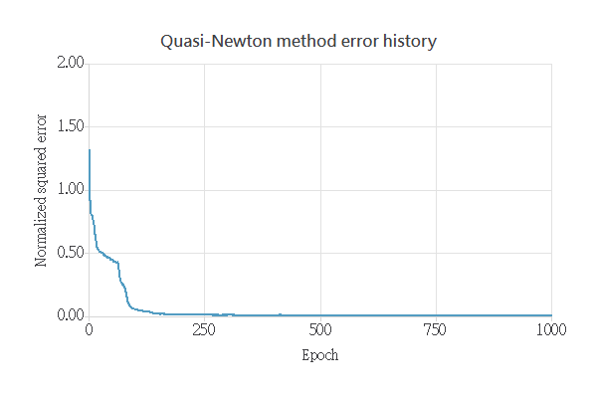
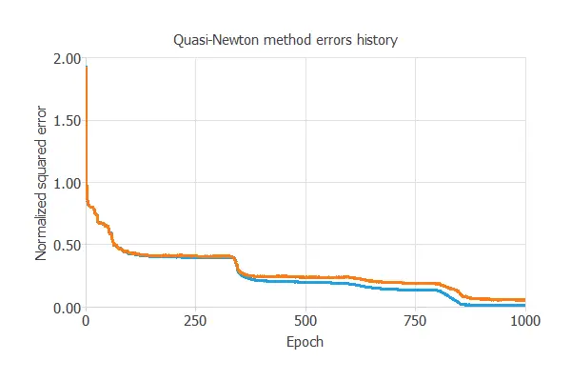
Training strategy
可以看到training error(也就是誤差)
從一開始1.3221,到1000回合後降為0.00989382(幾乎沒誤差).
Notes:
擬牛頓法是一種以牛頓法為基礎設計的，求解非線性方程組或連續的最優化問題函數的零點或極大、極小值的算法。

Slide 41
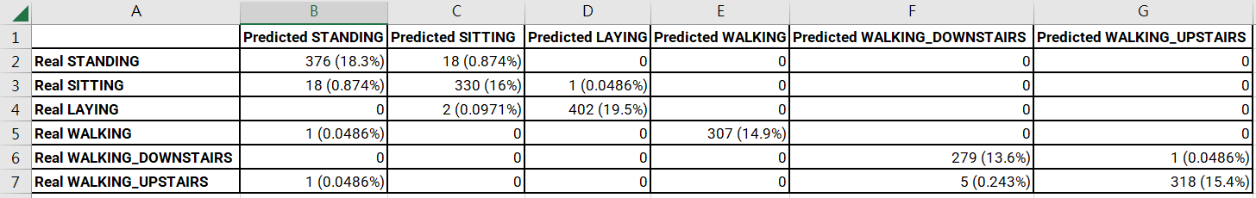
Testing analysis
改為取20%資料作為測資，60%訓練20%選擇。
正如我們所看到的，模型可以正確預測的實例數量是 2012，
而它錯誤分類的只有 47。這表明此預測模型具有很高的分類精度。

Slide 42
感謝您
報告完畢

